Slide 1
LP 32 – Microscopies optiques
Alexandra d’arco

Slide 2
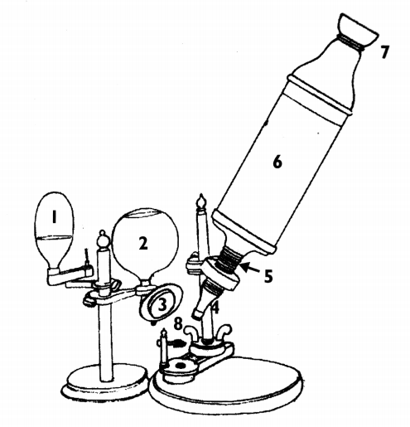
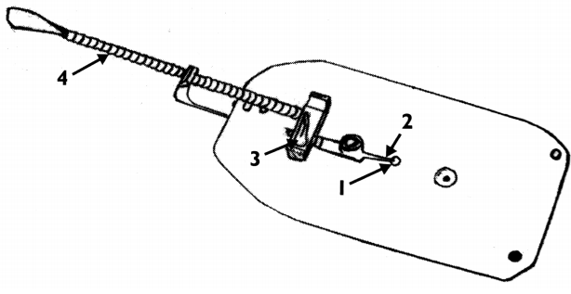
Introduction

Slide 3
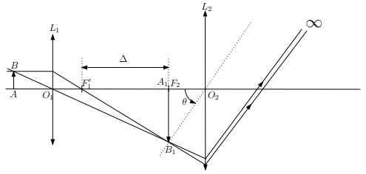
I.1) Dispositif
Oculaire
Objectif
http://www.lkb.upmc.fr/cqed/wp-content/uploads/sites/14/2018/10/optique_TD_geometrique_corrige.pdf

Slide 4
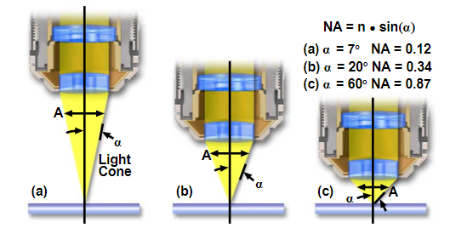
I.2) Caractéristiques du microscope
https://www.microscopyu.com/microscopy-basics/numerical-aperture

Slide 5
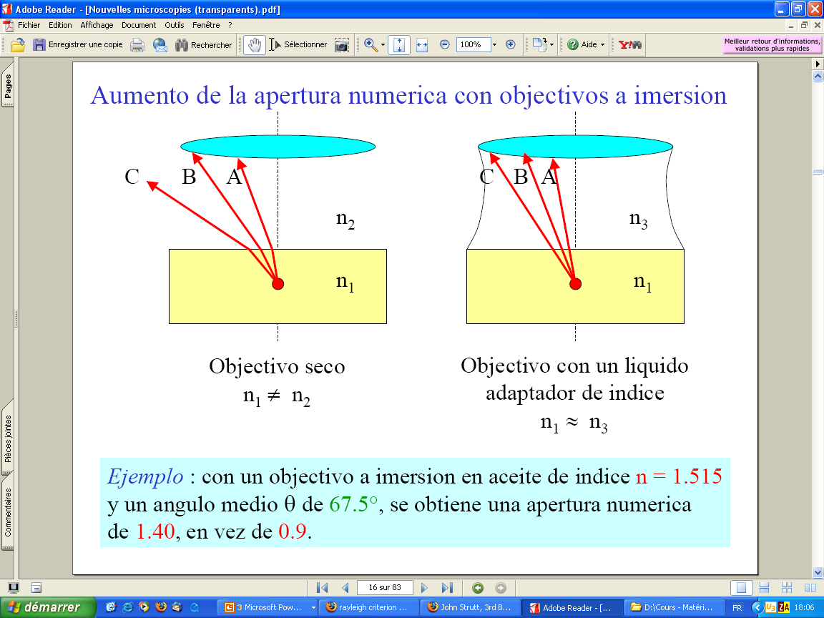
I.3) Limites
https://www.microscopyu.com/microscopy-basics/numerical-aperture

Slide 6
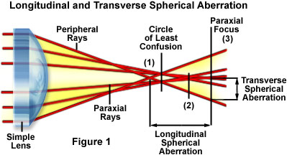
I.3) Limites
Cours de Microscopie de Maxime Dahan

Slide 7
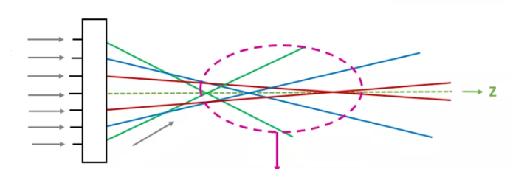
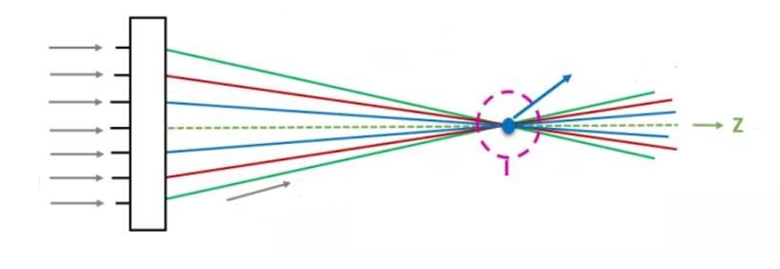
I.3) Limites
Tous les rayons de longueurs d’onde différentes ne convergent pas au même point
Défauts corrigés
Cours de Microscopie de Maxime Dahan

Slide 8
II. Microscopie à contraste de phase
Transformée de Fourier
Transformée de Fourier inverse

Slide 9
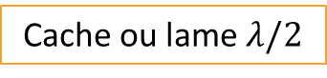
II. Microscopie à contraste de phase
Cache ou lame $λ/2$

Slide 10
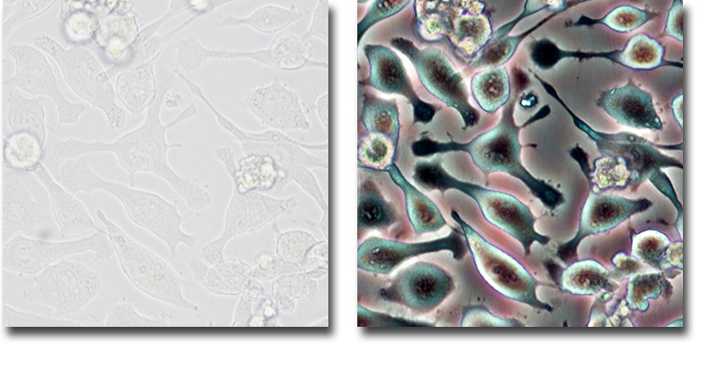
II. Microscopie à contraste de phase
Sans contraste de phase
Avec contraste de phase
Cellules gliales humaines
https://www.microscopyu.com/techniques/phase-contrast/introduction-to-phase-contrast-microscopy

Slide 11
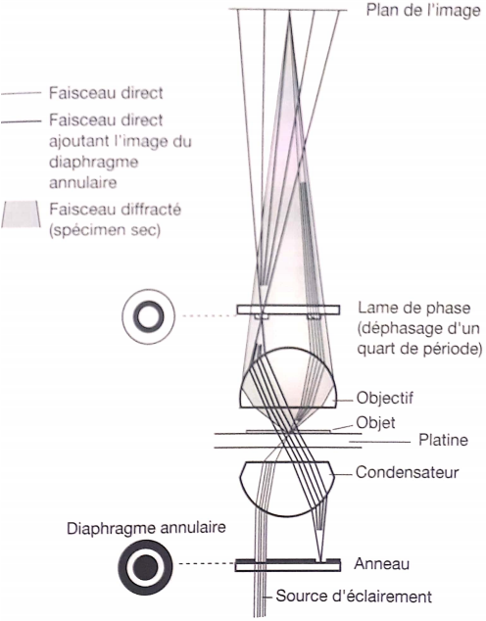
II. Microscopie à contraste de phase

Slide 12
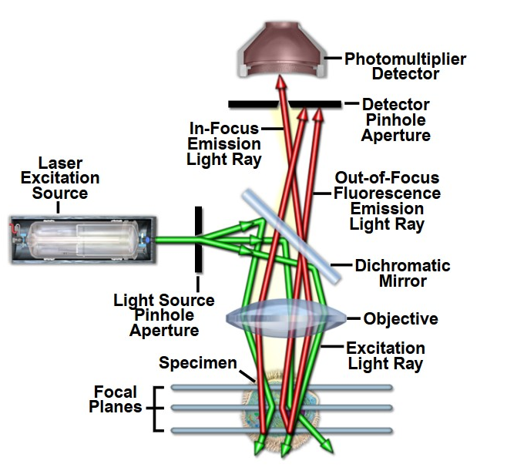
III. Microscopie confocale laser à fluorescence
Cours de Microscopie de Maxime Dahan

Slide 13
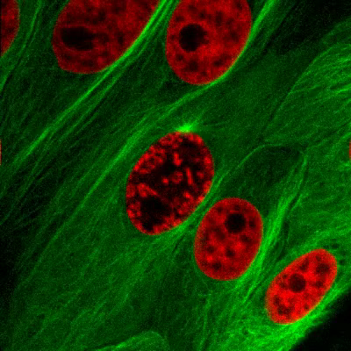
Mitose de cellules épithéliales de foie de cochon
https://www.microscopyu.com/microscopy-basics/numerical-aperture

Slide 14
Conclusion

